Slide 1

Chào mừng các em đến với tiết
Tự nhiên và xã hội
Lớp: 1
Giáo viên: Bùi Phương Thảo

Slide 2
Bài 13: An toàn trên đường

Slide 3
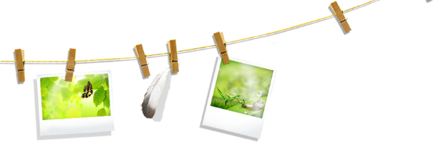





Tiết 2

Slide 4
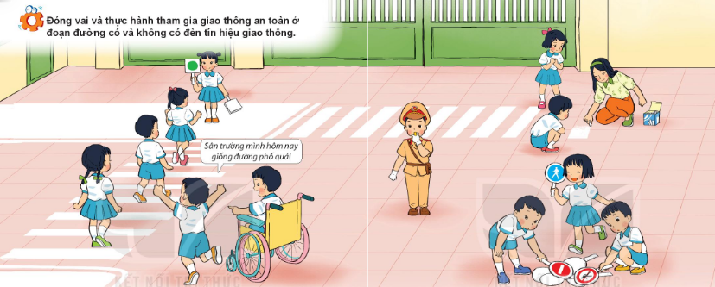

Slide 5
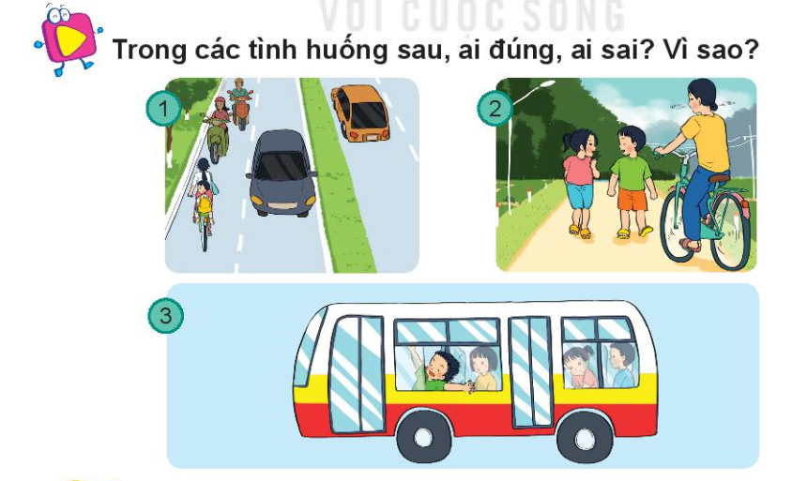
Xe đạp sai vì đi ngược chiều
2 bạn nhỏ sai vì đi giữa lòng đường
Bạn nhỏ sai vì đùa nghịch khi xe đang chạy

Slide 6
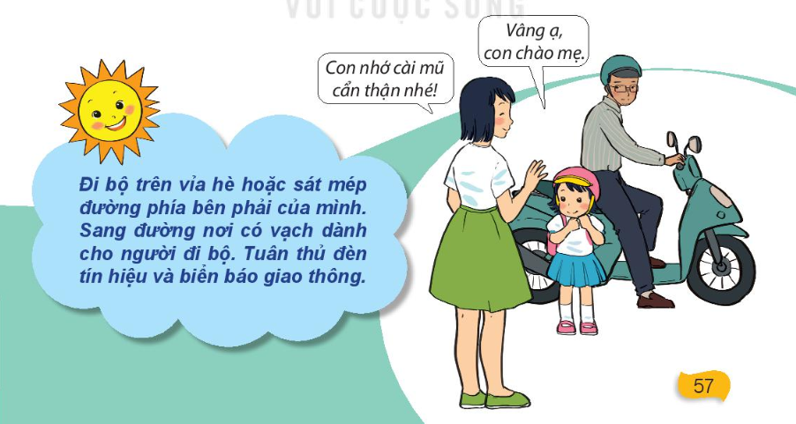
Kết Luận

Slide 7
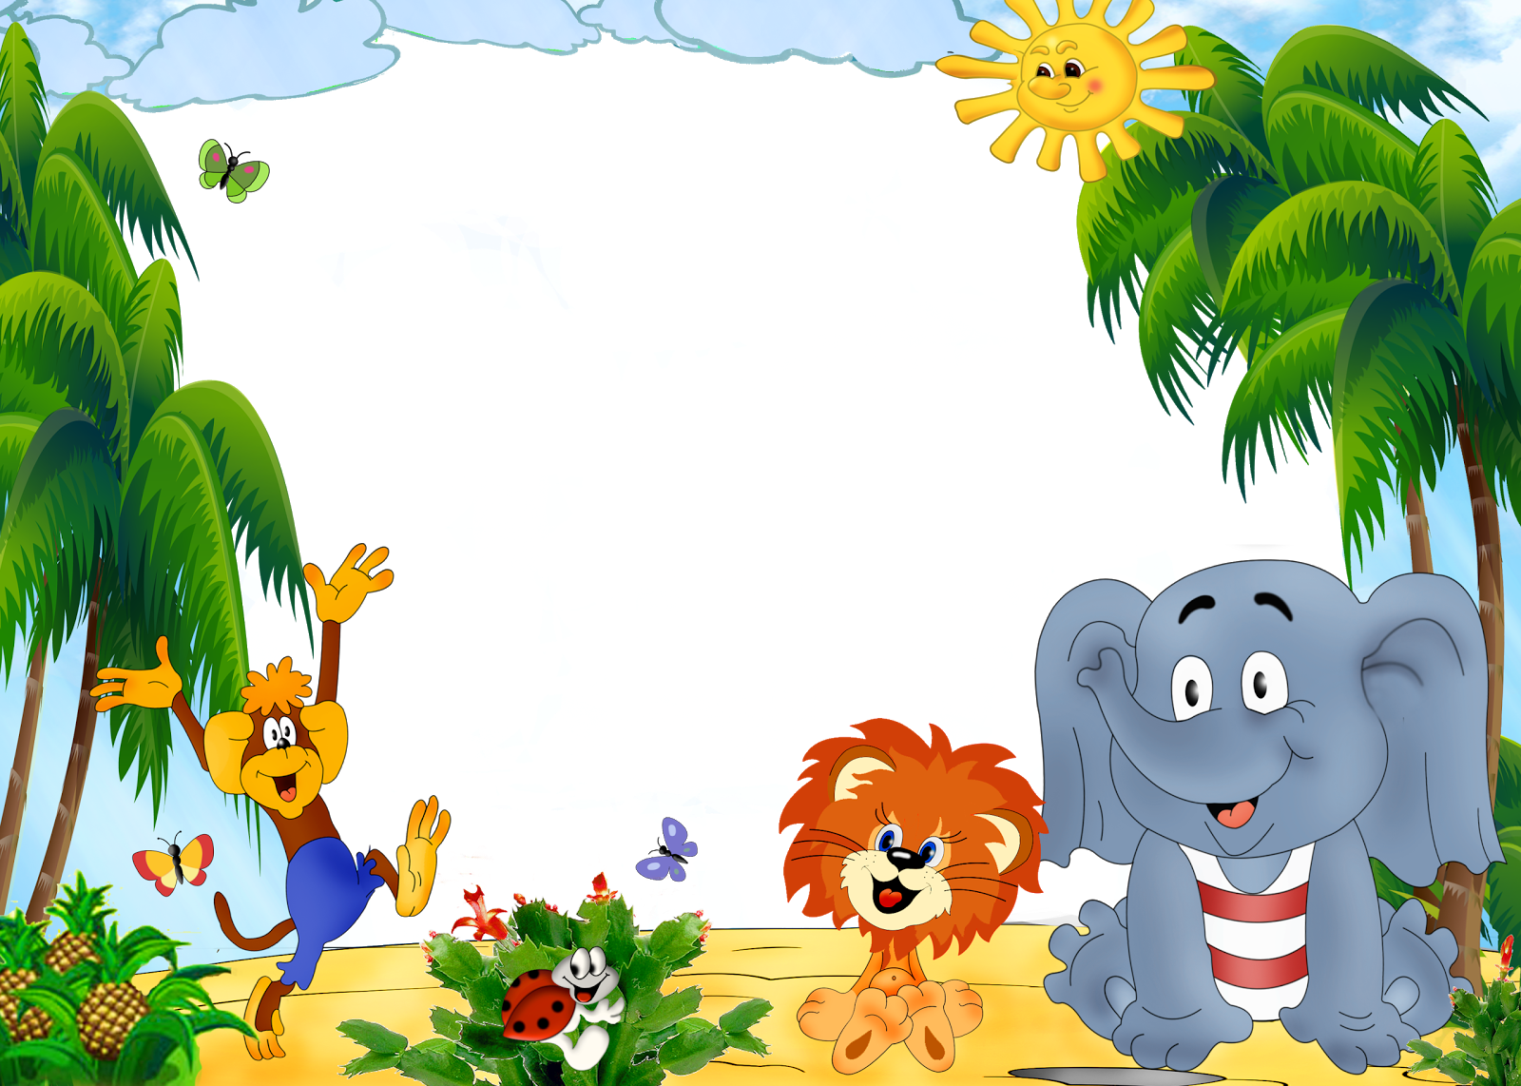
Cảm ơn thầy cô và các em học sinh

